Slide 1
Übergang in die Sek. I
Übergang von der Grundschule zur weiterführenden Schule

Slide 2
Weiterführende Schulen in NRW
?
Sekundarschule
Realschule
(Hauptschule)
Gesamtschule
Gymnasium

Slide 3
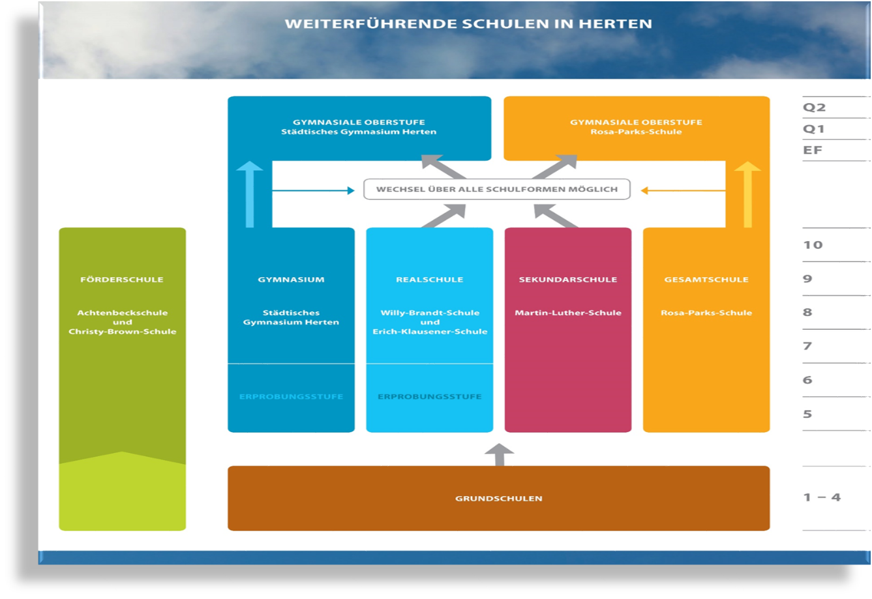

Slide 4
Weiterführende Schulen in Herten
Martin-Luther-Schule (Sekundarschule), Leitung Herr Schenk
Willy-Brandt-Schule (Realschule), Leitung Herr Sondermann
Erich-Klausener-Schule (bischhöfl. Realschule), Leitung Herr Kissenkötter
Rosa-Parks-Schule (Gesamtschule), Leitung Frau Brzoza
Städtisches Gymnasium Herten, Leitung Herr Maurus

Slide 5
Der Beratungsprozess
im November in den Grundschulen
Die Beratung zum Übergang auf eine weiterführende Schule ist ein Prozess.
gezielte Beobachtungen sowohl der Lehrerinnen und Lehrer als auch der Eltern während der gesamten Schulzeit
es werden der Leistungsstand, die Lernentwicklung und die Fähigkeiten des Kindes zusammenfasst
am Ende spricht die Klassenleitung eine EMPFEHLUNG aus
im Idealfall findet sich eine gemeinsame Entscheidung von Schule und Elternhaus

Slide 6
Die Empfehlung
ist Teil des Halbjahreszeugnisses
ist nicht verbindlich
Der Empfehlung geht ein a) Beratungsgespräch voraus.
Die Ergebnisse des Beratungsgespräches werden in einem b) Protokoll festgehalten.
Das Protokoll ist Grundlage für die c) Empfehlung.

Slide 7
Protokoll
Von der Lehrkraft empfohlene Schulform:
◻ HS /GE/SK ◻ RS /GE/SK ◻ Gym /GE/SK
Mit Einschränkung geeignet für: ◻ RS ◻ Gym
Meinung der Erziehungsberechtigten:
◻ HS /GE/SK ◻ RS /GE/SK ◻ Gym /GE/SK
Gemeinsames Beratungsergebnis:
◻ HS /GE/SK ◻ RS /GE/SK ◻ Gym /GE/SK
(vorbehaltlich der Entscheidung der Klassenkonferenz)

Slide 8
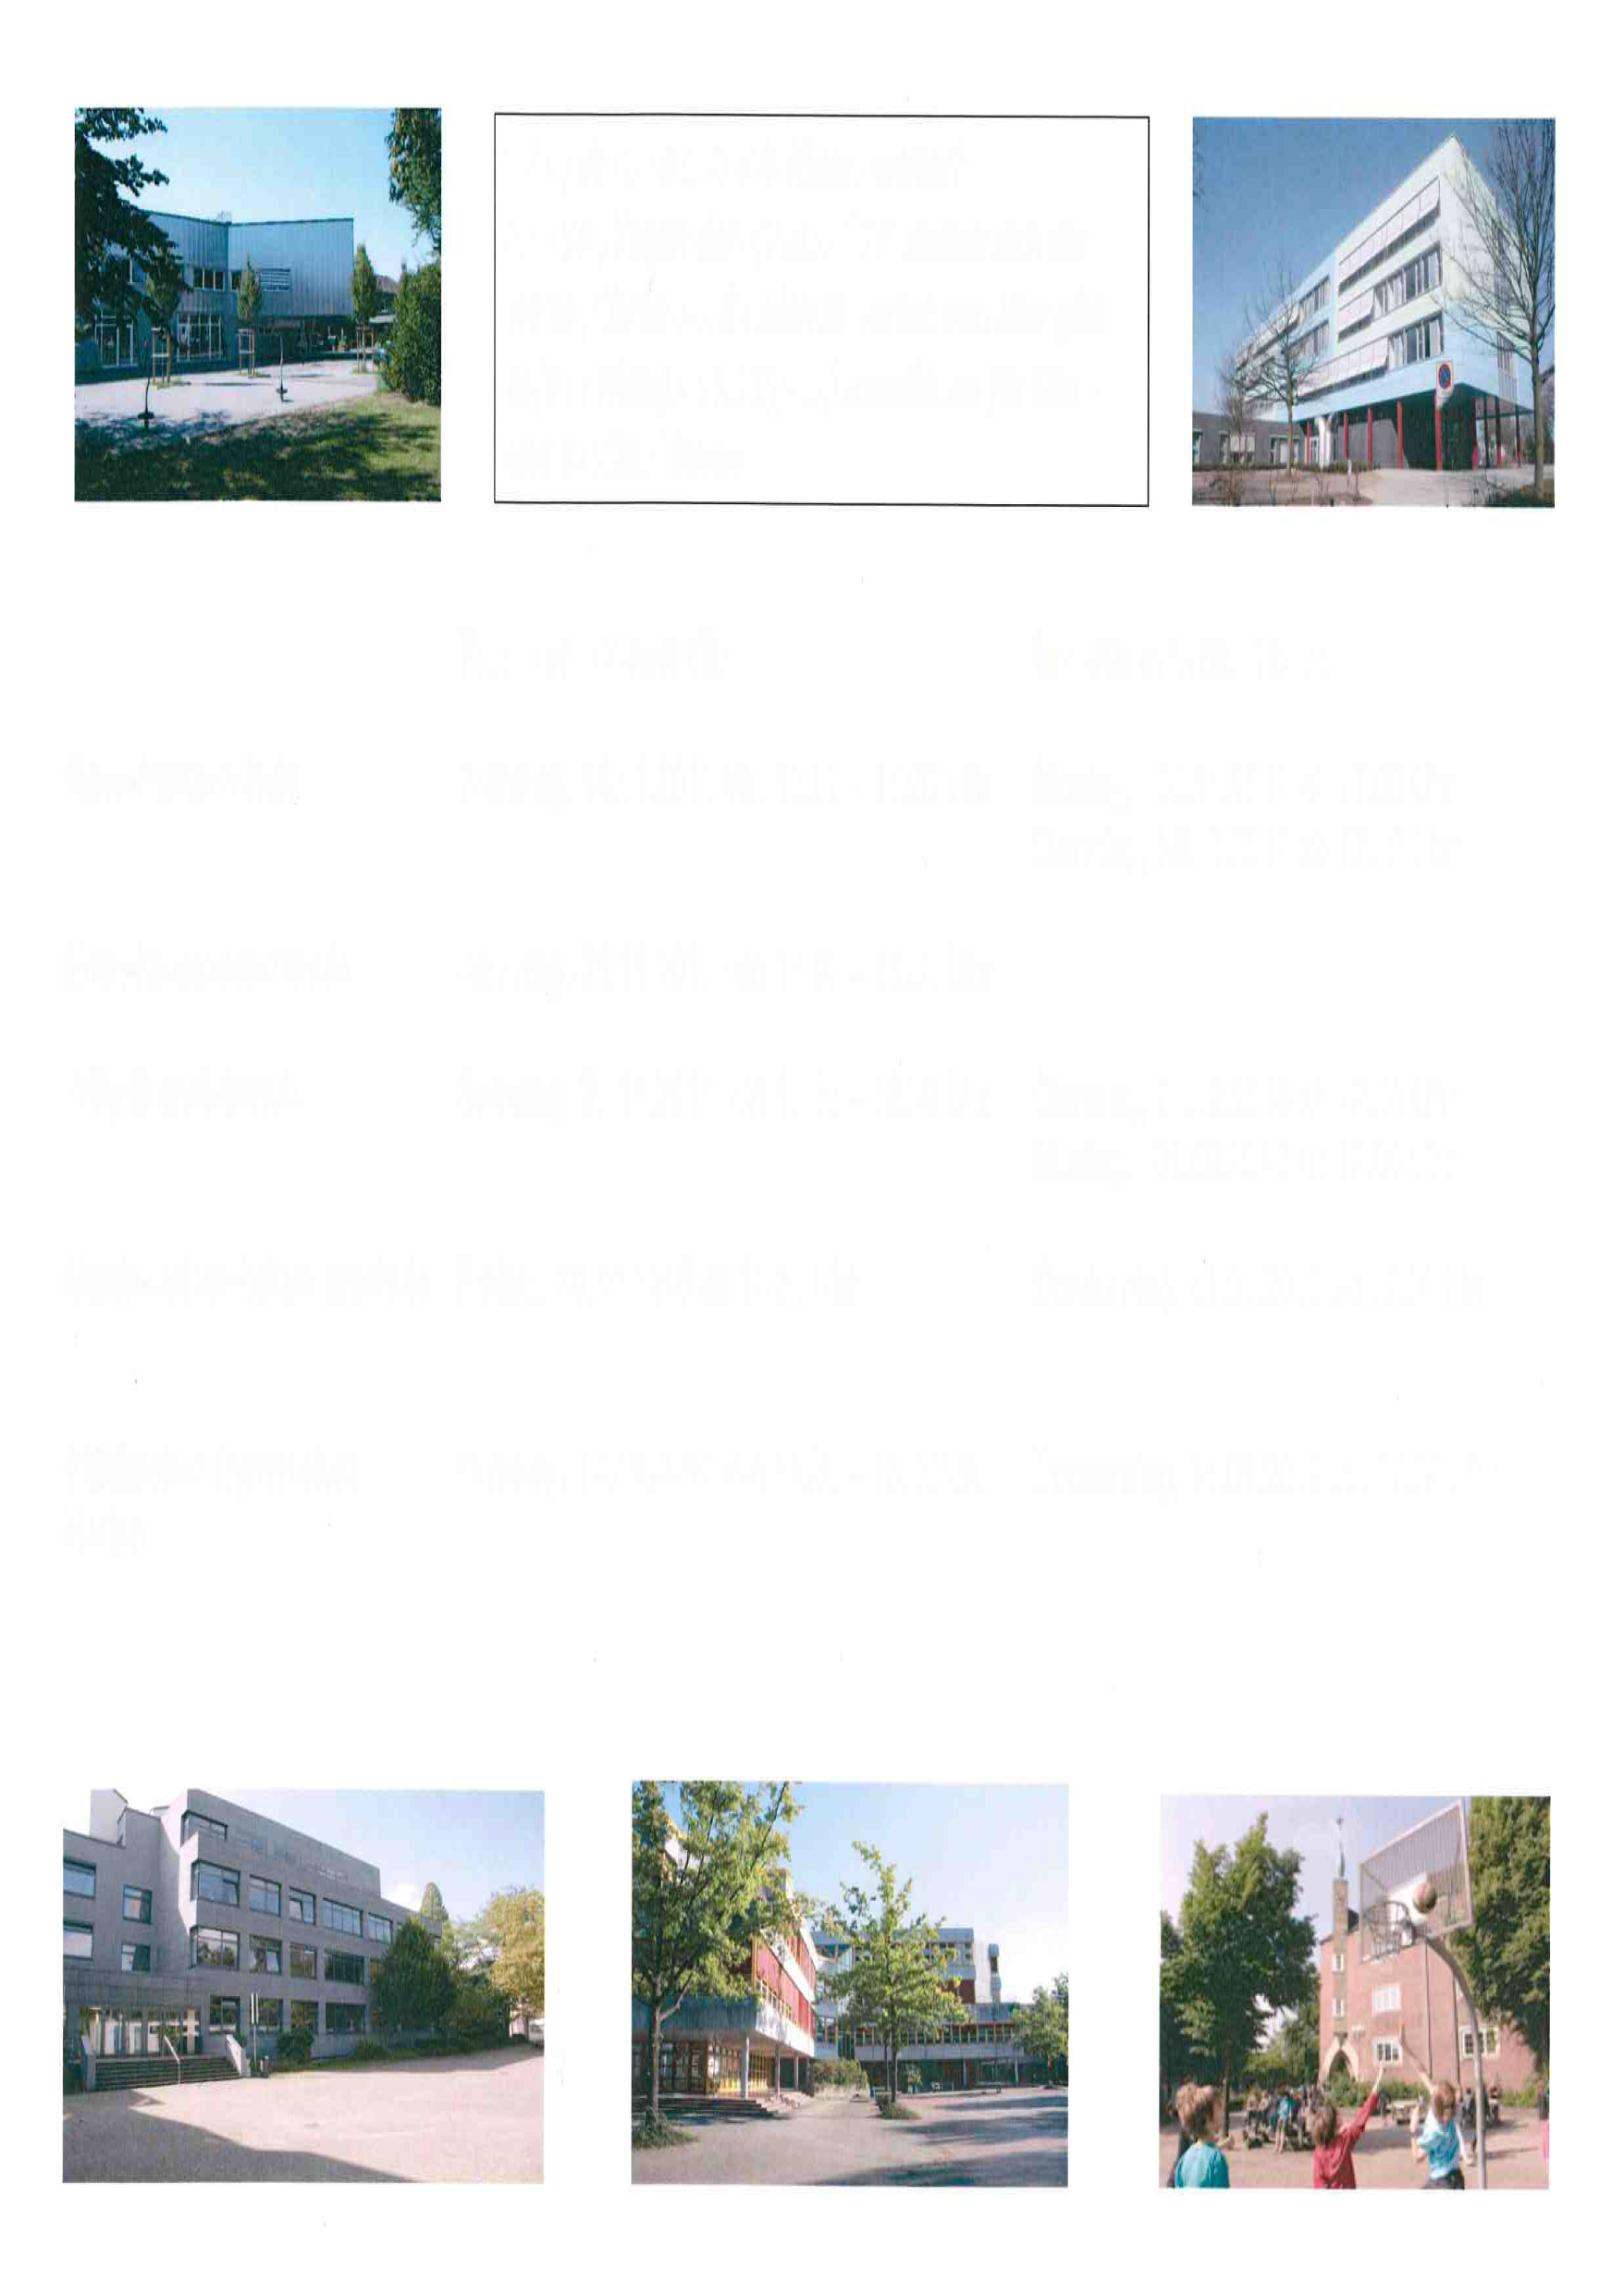

Termine in den weiterführenden Schulen
 | Tage der offenen Tür |  | Info-Abende für Eltern und Erziehungsberechtigte | Kennenlernnachmittage
Erich-Klausener-Schule | 08.11.2025 von 11 – 14 Uhr |  |  | bitte bei der Schule erfragen
Martin-Luther-Schule | 22.11.2025 von 14 – 17 Uhr |  | 13.01.2026 um 19 Uhr | 12.05.2026
Städtisches Gymnasium Herten | 22.11.2025 von 10 – 13 Uhr |  | 20.11.2025 um 19 Uhr | Wird noch bekannt gegeben
Willy-Brandt-Schule | 29.11.2025 von 10 – 13 Uhr |  | 02.12.2025 um 19 Uhr | 13.07.2026
Rosa-Parks-Schule | 15.11.2025 von 10 – 13 Uhr |  | 21.01.2026 um 18 Uhr | 26.06.2026

Slide 9
Mögliche Checkliste
Gefordertes Leistungsvermögen? (Über- / Unterforderung)
Schulweg/Erreichbarkeit/Entfernung
Bildungsangebot
Schwerpunkte (Sprachen/Naturwissenschaften/andere)
Fächerangebot
Differenzierende Angebote, wählbare Kurse
Arbeitsgemeinschaften
Praktika

Slide 10
Termine in der Grundschule
  Zeugnisausgabe am 06.02.2026
  Halbjahreszeugnis mit Empfehlung
  Anmeldeformulare durch die Grundschule (lila Bögen)

Slide 11
Anmeldetermine
09.02. – 11.02.2026 EKS
23.02. – 27.02.2026 alle anderen städtischen Schulen
Alle Termine für die Anmeldung finden Sie im Flyer / auf der Homepage für den Übergang.

Slide 12
Anmeldung
Bei der Anmeldung sind vorzulegen:
das Halbjahreszeugnis Klasse 4 bestehend aus Noten und der Empfehlung
Anmeldeformulare
Familienstammbuch
Kopie der Geburtsurkunde
Impfausweis

Slide 13
Internetadressen
www.schulministerium.nrw.de
www.herten.de
Bildung und Erziehung/Schulen
uebergang.schule
Infoseite Übergang zur weiterführenden Schule in Herten

Slide 14


Städtisches Gymnasium herten

Slide 15

Martin-Luther-Europaschule

Slide 16

Willy-braNDT-Realschule

Slide 17

Erich-klausener-realschule

Slide 18

Rosa-Parks-Gesamtschule

Slide 19
Fragen?

Slide 20
Vielen Dank für Ihre Aufmerksamkeit!

